Slide 1
إنتاج الأغنام

Slide 2
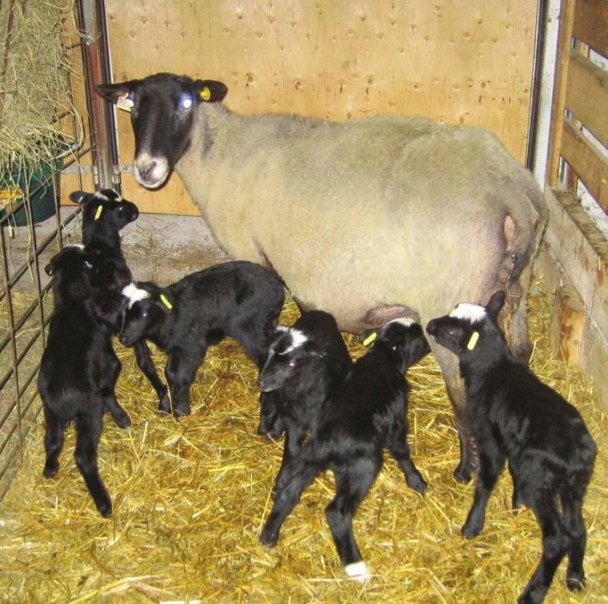

Slide 3
أقسام وأنواع الأغنام

Slide 4
تقسيم الأغنام على حسب نوع الألياف
أغنام الصوف الناعم
أغنام الصوف المتوسط
أغنام الصوف الطويل
أغنام صوف السجاد

Slide 5
أغنام الصوف الناعم
Fine Wool Breeds

Slide 6
أغنام الصوف الناعم
كل أنواع وسلالات هذا القسم تنتمى إلى أغنام المرينو الأسبانى
يوجد منه أنواع فى بلدان ومناطق العالم المختلفة مثل
المرينو الأسترالى
المرينو الأمريكى
مرينو جنوب أفريقيا
مرينو اللحم الالمانى
المرينو الروسى
المرينو الفرنسى يسمى الرامبويية

Slide 7
أغنام الصوف الناعم
تختص أنواع أغنام الصوف الناعم بما يلى
صناعة المنسوجات الصوفية
طول أليافة تتراوح بين 4 – 8 سم

Slide 8
تختلف سلالات المرينو عن بعضها
حجم الجسم
معدل النمو
القدرة على الرعى
يعاب على النعاج ضعف غريزة الأمومة

Slide 9
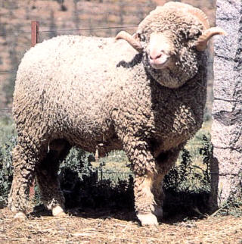

Slide 10
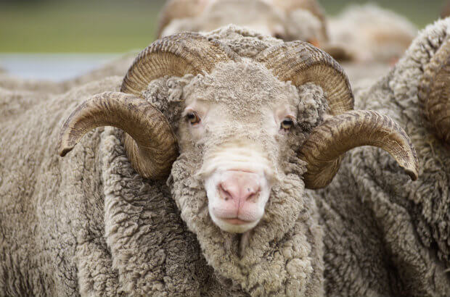

Slide 11
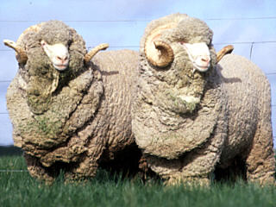

Slide 12
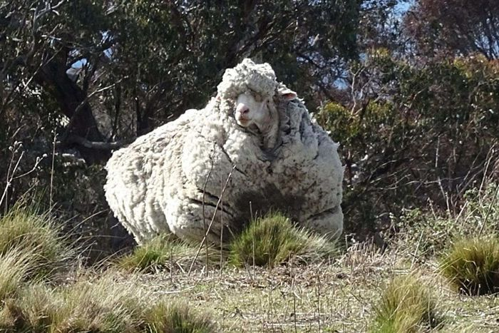

Slide 13
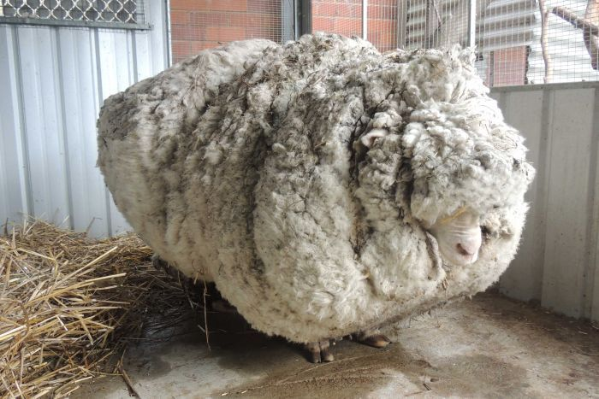

Slide 14
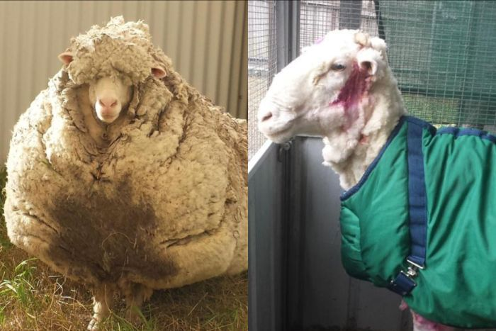

Slide 15
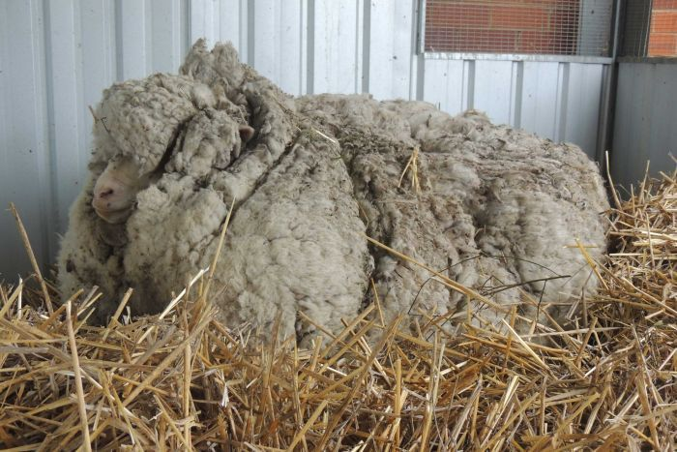

Slide 16
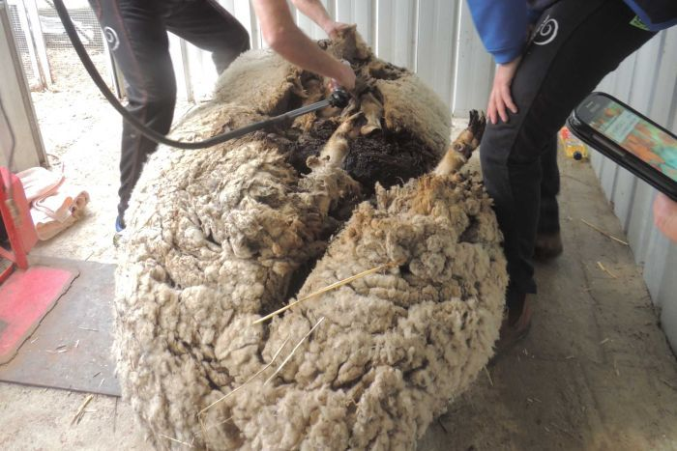

Slide 17
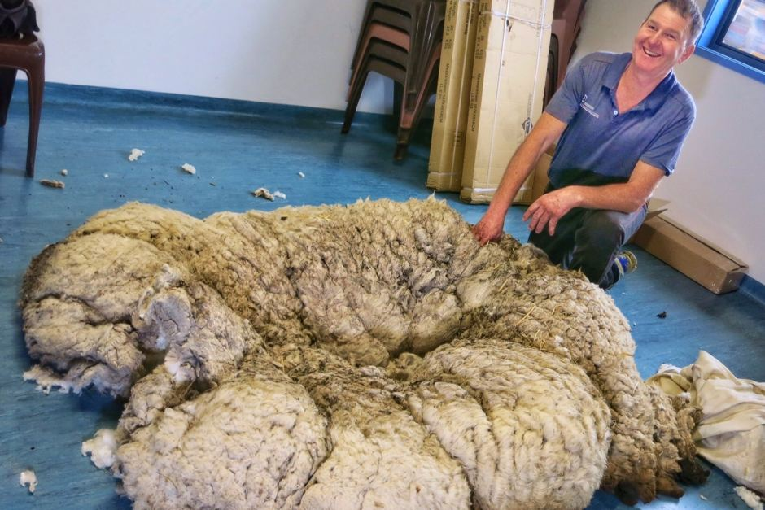

Slide 18
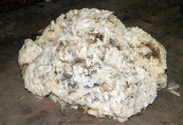

Slide 19
مرينو اللحم الالمانى
دخل فى تكوينه 3 أصول هى
المرينو الأسبانى - المرينو السكسونى - أغنام الرامبويية
يتميز بالقدرة على إنتاج اللحم الجيد
وزن الذكر 80 كجم
وزن الأنثى 60 – 70 كجم

Slide 20
مرينو اللحم الالمانى
ينتج الكبش 6 – 7 كجم صوف
تنتج النعجة 3 – 4 كجم صوف
نسبة الصوف النظيف 45 ٪
أدخل بأعداد كبيرة نسبيا إلى جمهورية مصر العربية

Slide 21
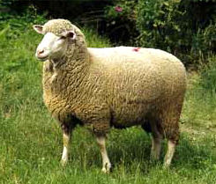

Slide 22
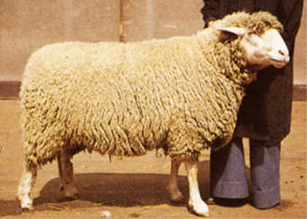

Slide 23
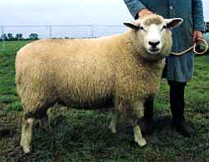

Slide 24
الصوف النظيف
تنظيف الصوف

Slide 25
تنظيف الصوف Scouring
الغرض من تنظيف الصوف وغسلة هو أزالة المواد الغريبة العالقة والمختلطة بالصوف والتى تعيق عمليات نسج الصوف
وتقسم المواد الغريبة إلى ثلاثة أنواع هى
طبيعية
مكتسبة
مستعملة

Slide 26
أولا: المواد الطبيعية
تنتج المواد الغريبة الطبيعية من
أفرازات الغدد الموجودة بجلود الأغنام وهى
فى صورة مواد دهنية
فى صورة مواد عرقية

Slide 27
ثانيا : المواد المكتسبة
هى مواد تتعلق بصوف الحيوان أثناء عملية الرعى
من المواد المكتسبة القش
أو بذور الحشائش
أو الأتبان

Slide 28
ثالثا: المواد المستعملة
المواد المستعملة مثل
البويات
والصبغات
التى يستعملها التجار لوضع علامات على الحيوانات بالمزرعة
أو تستخدم فى الكتابة على بالات الصوف لتوضيح معالمها

Slide 29
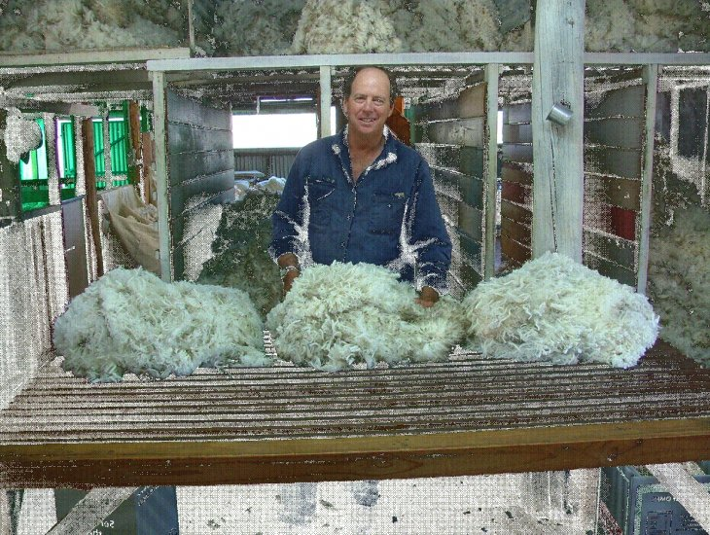

Slide 30
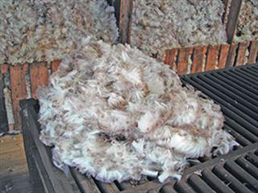

Slide 31
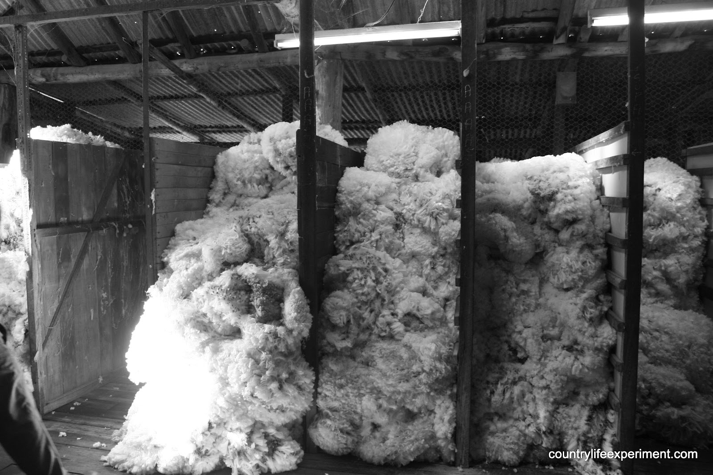

Slide 32
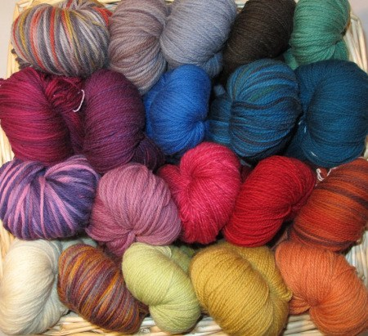

Slide 33
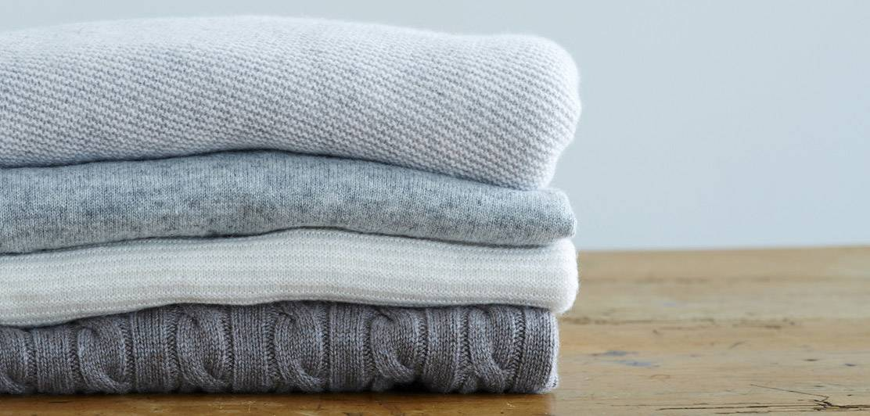

Slide 34
2) أغنام الصوف المتوسط
Medium Wool Breeds

Slide 35
أغنام الصوف المتوسط
يقع تحت هذا القسم مجموعتين
المجموعة الأولى :
أغنام اللحم ذات الصوف المتوسط
المجموعة الثانية :
أغنام اللبن ذات الصوف المتوسط

Slide 36
أغنام اللحم ذات الصوف المتوسط
تشتهر هذه المجموعة من أغنام بقدرتها الفائقة على إنتاج اللحم
كما تنتج صوف متوسط الجودة
تشمل هذه المجموعة عدد من الأنواع منها
السوت داون - التارجى
البنما - الكوريديل
الشوربشير - الهامبشير
السفولك

Slide 37
السوت داون
South down

Slide 38
السوت داون
يعتبر هذا النوع من أقدم أنواع الأغنام البريطانية
يتميز السوت داون بكونه نموذجا لأغنام اللحم
الجسم مندمج يميل إلى الأستدارة عند قمته
يتميز بإتساع الظهر وإمتلاء الأرباع الخلفية والأفخاذ والأرجل قصيرة

Slide 39
السوت داون
وزن الحمل عند الميلاد 2.5 – 3 كجم
وزن الكبش 80 - 100 كجم
وزن النعجة 55 – 70 كجم
إنتاج اللحم جيد من حيث صفات الذبيحة والنضج مبكر
إنتاج الصوف 2.5 – 3 كجم
طول ليفة الصوف 5.5 سم

Slide 40
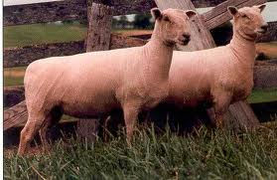

Slide 41
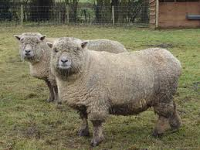

Slide 42
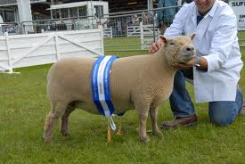

Slide 43
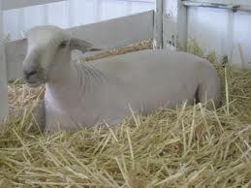

Slide 44
أغنام اللبن ذات الصوف المتوسط
تتميز هذه الأنواع بإنتاجها لكميات كبيرة من اللبن
يستعمل اللبن فى صناعة الجبن
إنتاجها من اللحم متوسط
رتبه الصوف لها أقل من رتب أصواف أغنام اللحم ذات الصوف المتوسط
أشهر الأنواع هى الأيست فريزيان
Notes:
hgHk,h

Slide 45
الأيست فريزيان
East Friesian

Slide 46
الأيست فريزيان
توجد هذه الأغنام فى مقاطعة أيست فريزيان الألمانية
هى أغنام بيضاء اللون
عديمة القرون
وزن الكبش 80 – 100 كجم
وزن النعجة 60 – 80 كجم

Slide 47
الأيست فريزيان
إنتاجها من اللبن يتراوح ما بين 500 – 600 كجم فى موسم الحليب الواحد
بعد فطام الحملان عند عمر 2.5 – 3 شهر
متوسط نسبة الدهن 6 ٪
إنتاج الأيست فريزيان من الصوف 2.5 – 3 كجم

Slide 48
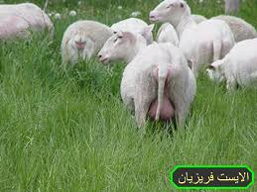

Slide 49
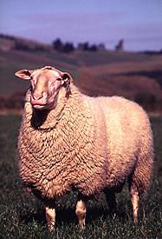

Slide 50
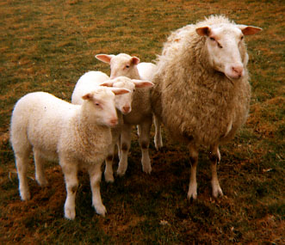

Slide 51
أغنام الصوف الطويل
Long Wool Breeds

Slide 52
أغنام الصوف الطويل
تمتاز أغنام الصوف الطويل بكبر حجمها
إنتاجها من الصوف عبارة صوف طويل الليفة
وهذا يجعل وزن جزة الصوف كبيرة الحجم
تنتج صوف ردىء ذو رتبة منخفضة من الناحية الصناعية
Notes:
اع أغنام الصوف الطويل

Slide 53
أغنام الصوف الطويل
وقد أستعملت أنواع الصوف الطويل فى الخلط مع أنواع الصوف الناعم
لإنتاج حملان ذات صفات جيدة من حيث كبر الحجم وسرعة النمو وذات صوف متوسط الجودة
من هذه الأغنام اللنكولن
و الليستر
والرومنى
واالكوتسولد

Slide 54
اللنكولن
Lincoln

Slide 55
اللنكولن
تكونت هذه الأغنام فى مقاطعة Lincolinshire بشرق أنجلتر
يمتاز بكبر حجم الحيوانات
يزن الكبش 100 – 120 كجم
النعجة تزن 90 – 100 كجم
وزن الجزة 5 – 8 كجم
طول ليفة الصوف 30 سم فى السنة

Slide 56
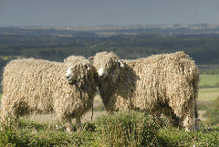

Slide 57
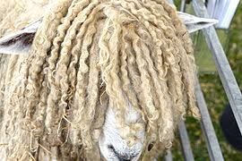

Slide 58
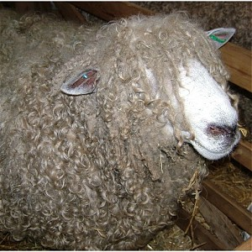

Slide 59
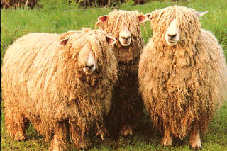

Slide 60
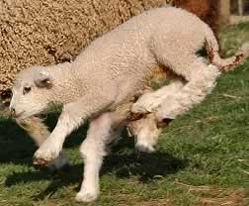

Slide 61
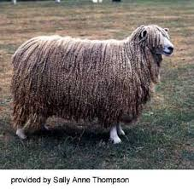

Slide 62
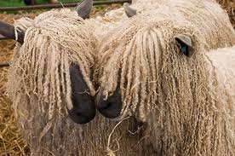

Slide 63
أغنام الصوف الخشن
صوف السجاد
Carpet Wool Breeds

Slide 64
أغنام صوف السجاد
يشمل هذا القسم من الأغنام على عديد من الأنواع الزراعية
التى تصلح أصوافها لصناعات أقل تطورا من صناعة الغزل والملابس
وأهم هذه الصناعات هى صناعة السجاد

Slide 65
الأغنام المصرية
تقسم عرفيا حسب التوزيع الجغرافى إلى
أغنام الوجه البحرى
كالرحمانى والفلاحى والبرقى
أغنام الوجه القبلى
كالأوسيمى و الصعيدى
وتختلف هذه الأنواع فى صفاتها الشكلية بدرجة كبيرة وأن تدخلت فى صفاتها الإنتاجية

Slide 66
أغنام الرحمانى
Rahmani Sheep

Slide 67
الرحمانى
أغنام من أصل شامى
كان أول وجودها بمنطقة الرحمانية بمحافظة البحيرة
تنتشر بمحافظات البحيرة والغربية وكفر الشيخ
اللون بنى
يقل تركيز صبغة الصوف بتقدم العمر
الكباش ذات قرون والتعاج عديمة القرون
صيوان الأذن مختزل

Slide 68
الرحمانى
وزن الكبش 70 كجم
وزن النعجة 60 كجم
وزن الحمل عند الولادة 4.5 كجم
وزن الحمل عند الفطام 25 كجم

Slide 69
الرحمانى
إنتاج الصوف 1.6 كجم
طول الخصلة 18 سم
نسبة الألياف الغير مرغوبة 15 ٪
نسبة الولادات التوأمية 14 ٪

Slide 70
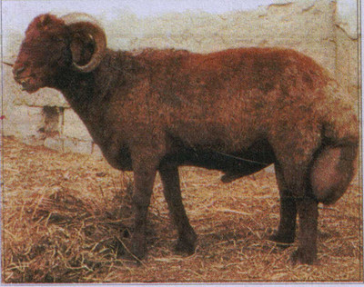

Slide 71
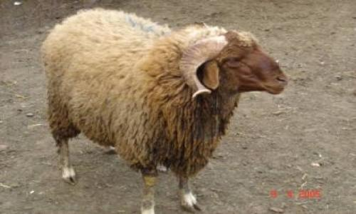

Slide 72
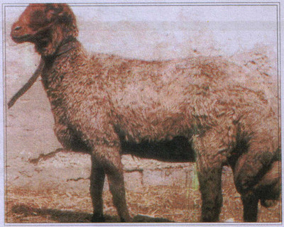

Slide 73
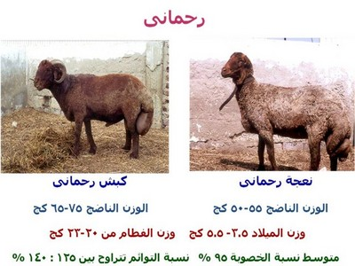

Slide 74
أغنام الفلاحى
Fallahi Sheep

Slide 75
أغنام الفلاحى
تعتبر أصغر أنواع الأغنام المصرية حجما
لونها بنى أو أسود
متوسط وزنها 35 كجم
تتميز بجودة لحومها
تتميز بأرتفاع خصوبتها
تنتشر فى الدقهلية والغربية والشرقية

Slide 76
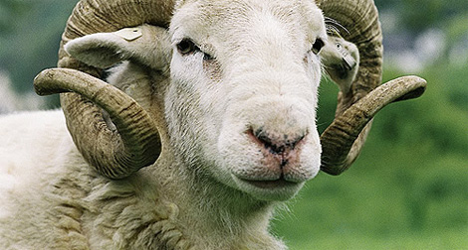

Slide 77
أغنام البرقى
Barki Sheep

Slide 78
أغنام البرقى
تنتسب هذه الأغنام إلى برقة
أحيانا يطلق عليها أسم الدرناوى نسبة إلى درنه بطرابلس
تزن النعجة 35 – 45 كجم
وزن الحمل عند الولادة 3.4 كجم
وزن الحملان عند الفطام 20 كجم
نسبة الولادات التوأمية 5٪
طول الخصلة 15 سم
وزن الصوف 1 – 1.5 كجم سنويا

Slide 79
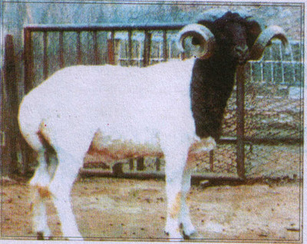

Slide 80
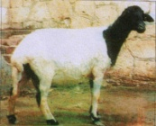

Slide 81
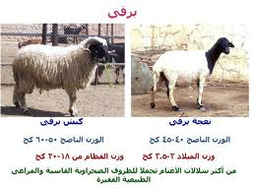

Slide 82
أغنام الأوسيمى
Ossimi Sheep

Slide 83
أغنام الأوسيمى
تعتبر الأوسيمى أكثر أناع الأغنام المصرية أنتشارا
تنتسب الأغنام الأوسيمى إلى مدينة أوسيم بمحافظة الجيزة
وتنتشر حتى محافظة إلمنيا
بالأضافة إلى معظم محافظات الوجه البحرفيما عدا المحافظات الساحلية
الجسم لونه أبيض والرأس بنية اللون

Slide 84
أغنام الأوسيمى
وزن الكبش 60 كجم
وزن النعجة 50 كجم
وزن الحمل عند الولادة 3.5 كجم
إنتاج الصوف 1.8 كجم
طول خصلة الصوف 30 سم

Slide 85
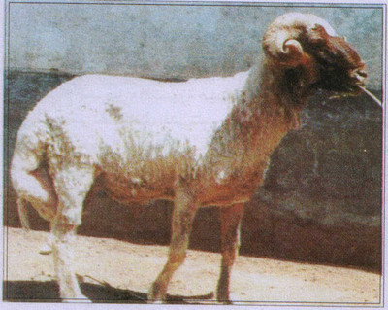

Slide 86
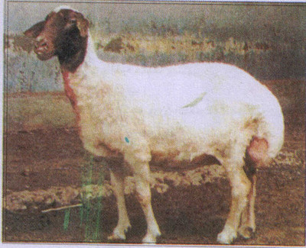

Slide 87
أغنام الصعيدى
Saidi Sheep

Slide 88
أغنام الصعيدى
تنتشر الأغنام الصعيدى فى محافظتى قنا وأسوان
وأعداد صغيرة فى محافظة سوهاج
اللون بنى أو أسود أو أحمر
توجد أفراد بيضاء اللون
تتميز بوجود لبب يظهر بوضوح بعد الجز
الذيل طويل رفيع – ليس غليظ تماما كما فى بقية الأغنام المصرية

Slide 89
أغنام الصعيدى
الصوف يغطى جميع أجزاء الجسم حتى البطن
الصوف يصلح لصناعة السجاد
وزن الكبش 50 كجم
متوسط أوزان النعاج 35 – 45 كجم
وزن الصوف 1.51 كجم
طول خصلة الصوف 16.1 سم
طول ليفة الصوف 20 سم

Slide 90
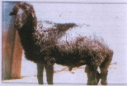

Slide 91
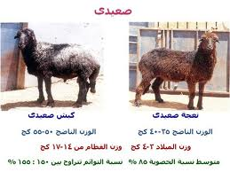

Slide 92
تقدير العمر عن طريق الأسنان

Slide 93
تقدير العمر عن طريق الأسنان
تحديد العمر فى الأغنام يكون عن طريق القواطع
الفك السفلى توجد به 8 قواطع يقابلها وسادة غضروفية فى الفك العلوى
فى حالة نمو الحمل نموا طبيعيا نجده
يستبدل أول زوج من أسنانه اللبنية فى عمر من 1 – 1.5 سنة
ثم يستبدل الزوج الثانى (الموجود على جانبى الزوج الأول) عند عمر من 1.5 – 2 سنة
ثم يستبدل الزوج الثالث فى عمر 2.5 – 3 سنوات
ثم يستبدل الزوج الرابع والأخير من القواطع فى عمر 3.5 – 4 سنوات

Slide 94
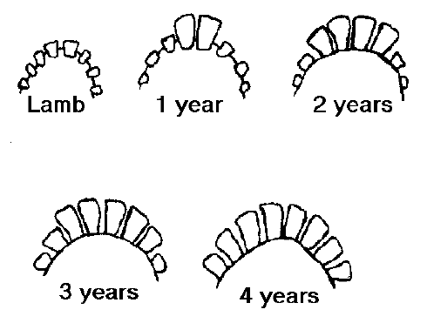

Slide 95
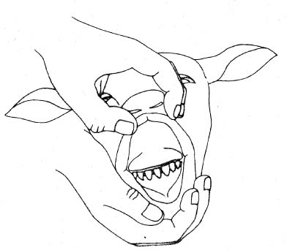

Slide 96
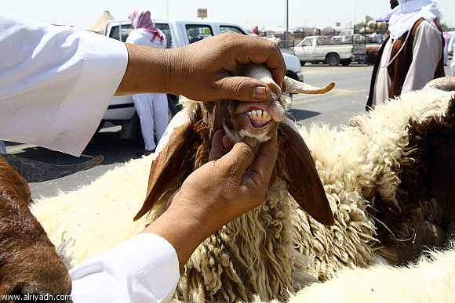

Slide 97
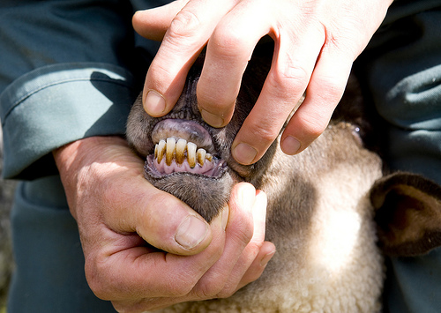

Slide 98
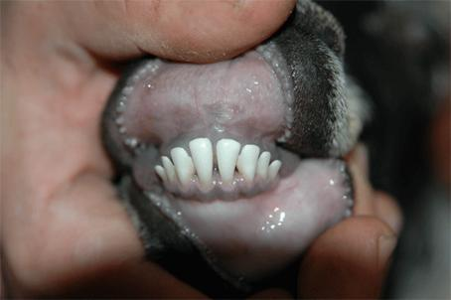

Slide 99


Slide 100


Slide 101


Slide 102


Slide 103


Slide 104


Slide 105


Slide 106
طول الصوف
Wool Length

Slide 107
طول الصوف
يدخل تحت كلمة طول الصوف أصطلاحان هما
طول الخصلة Staple Length
تقاس إما على الحيوان قبل الجز أو بعد الجز مباشرة
حيث يؤخذ متوسط القياس لعدة خصلات بدون شد

Slide 108
طول الصوف
طول الليفة Fiber length
يقاس بعد الجز لكل ليفة على حده بعد شدها تمامالكى تختفى كل تموجات وثنايات الليفة
يؤخذ متوسط عدد معين من الألياف

Slide 109
طول الصوف
غالبا يقاس الطول لفترة نمو سنة كاملة
تؤخذ القياسات من ثلاث أماكن على جسم الحيوان
منطقة الكتف والجنب والفخذ وأحيانا تضاف إليها منطقتى الظهر وأسفل الفخذ

Slide 110
طول الصوف
يختلف طول الصوف بإختلاف الأنواع والأفراد
عموما يتراوح طول الليفة ما بين 5 – 40 سم
كما أن طول الخصلة يبلغ حوالى من 70 – 90 ٪ من طول الليفة فى الحيوان الواحد

Slide 111


Slide 112


Slide 113


Slide 114


Slide 115
المـاعــــز
The goats

Slide 116


Slide 117
تتبع الماعز
رتبة الحيوانات الثديية Mammalia
العائلة البقرية Bovidae
رتبة الحيوانات ذات الحافر Ungulate
تحت رتبة الحيوانات ذات الظلف Artiodactyle
من قسم المجترات الحقيقية Pecora

Slide 118
معدة الماعز مركبة من أربعة غرف
البلوغ الجنسي: يتراوح في الأنثي من 8 – 9 شهور
دورة الشبق : تتراوح من 17 – 21 يوم
مدة الحمل: متوسط طول فترة الحمل 150 يوم

Slide 119
ممـيزات تربية المـاعز:
حيوان صغير الحجم واحتياجاتة الغذائية الحافظة قليلة وكفائتة عالية فى تحويل بروتين الغذاء الى بروتين حيواني
حيوان متعدد أوجة الأنتاج فهو منتج جيد للبن واللحم والجلد والشعر
رخص ثمنها فهي غير مكلفة في إنتاجهـا
تمتاز الماعز بكفاءة تناسلـية عالية جدا سواء من ناحية الخصوبة فى الذكور او الأناث
سرعة دورة رأس المال خيث تتميز بأن مدة الحمل قصيرة و تعطي نسبة عالية من التوأم

Slide 120
ممـيزات تربية المـاعز:
له قدرة عالية غلي الأستفادة من مواد العلف الخشنة الفقيرة وتحويلها الى منتجات حيوانية
بعض الأنواع عالية الإدرار تفوق الأبقـار
تمتاز بالشعر الوبـري
يمتازاللبن بنسبة دهن جيدة تتراوح ما بين 2.95 ، 7.25% بمتوسط 4.9% وحبيبات الدهن صغيرة مما يجعلة سهل الهضم

Slide 121
أهم الفروق الشكلية بين جنس الأغنام وجنس الماعز :
الشفة العليا مشقوقة في الاغنام فقط
القرون في الاغنام تتجه الى الوراء والى اسفل ثم الى اعلى اما في الماعز فتتجه القرون الى الجانبية ثم الى اعلى غالباً .
مقطع القرون في الاغنام يميل الى الشكل المثلث وعلى سطحها تجاعيد تبدو كحلقات متتابعة اما في الماعز فمقطعها يميل الى الاستداره

Slide 122
أهم الفروق الشكلية بين جنس الأغنام وجنس الماعز :
الذيل في الاغنام غليظ ويتدلى الى اسفل اما في الماعز فالذيل قصير ويتقوس الى الاعلى عادة
بالنسبة لغطاء الجسم يغطي الشعر اجسام الماعز اما الاغنام فهي تكتسي بالصوف
توجد في الاغنام غدة تحت العين ولاتوجد هذه الغده في الماعز

Slide 123
أهم الفروق الشكلية بين جنس الأغنام وجنس الماعز :
تتمير الارجل للاغنام بوجود غدة بين الظلفين وهي ذات افراز دهني وتتعرض للانسداد بسبب اوحال وتسبب عرج الحيوان وهذه الغده نادرة الوجود في الماعز
تتميز ذكور الماعز بوجود غدد الرئحه والتي تنتشر اسفل القرون وافرازها يعطي الذكور الرائحة المنفرة الخاصة بها دون غيرها

Slide 124


Slide 125


Slide 126


Slide 127
تقسيم الماعـز
ماعز إنتاجها الرئيسي هو اللبن
ماعز إنتاجها الرئيسي هو اللحم
ماعز إنتاجها الرئيسي هو الشعر الصوفي
الماعز ذو الأغراض المتعددة

Slide 128
1ـ سلالات إنتاج اللبن :
1 - ماعزالمناطق الباردة المنتجة للبن :
معظم هذه الأنواع نشأت في بريطانيا
وبدأت تنتشر في دول أوربا مثل فرنسا وهولندا
كما انتشرت في الصين والهند وشرق إفريقيا

Slide 129
السانين Saanen :
نشأ هذا النوع في سويسرا
وأخذ أسمه من وادي السانين في منطقة Canton Bernne
ويكون لون الجسم أبيض
مع وجود بعض البقع السوداء على منطقة الضرع والأذان

Slide 130
متوسط وزن الأنثى البالغة 60 كيلو جرام
ووزن الذكر البالغ 80 كيلو جرام
قد توجد قرون
لكن بعض المناطق تنتخب ضد القرون
تعطى بعض الأفراد حوالي 2000 كيلوجرام من اللبن في الموسم
ويوجد في إنجلترا سلالة من السانين تعرف بالسانين الإنجليزي
هو أكبر في الوزن حيث يصل وزن الأنثى إلى 80 كيلو غرام ويصل وزن الذكر من 90 إلى 100 كيلو جرام

Slide 131
السانين الأسترالي أشتق من السانين الإنجليزي
يعطي في الموسم الأول حوالي 3300 كيلو جرام من اللبن
في الموسم الثاني يعطي حوالي 3500 كيلو جرام من اللبن
عموما فإن السانين تحت الظروف المزرعية يكون قادرا على إعطاء 1000 كيلو جرام لبن خلال موسم الحليب الذي يتراوح طوله من 300 إلى 400 يوم
ومتوسط عدد الخلفة في البطن 1.9
صفة التخنث مرتبة لحد ما بعدم وجود القرون لذلك ينصح باستخدام ذكور ذات قرون

Slide 132


Slide 133


Slide 134


Slide 135


Slide 136
ماعز التوجنبرج Toggenburg
موطنه الأصلي سهل تونجنبرج بسويسرا
وإدرارها عالى من اللبن
تتحمل الظروف الجوية المتباينة
أدخلت بكثرة إلى الولايات المتحدة الأمريكية
إلى بريطانيا حيث تم خلطها بسلالات الماعز المحلية
وتم تكوين سلالات تعرف بالماعز التوجنبرج البريطاني

Slide 137
يختلف اللون مابين البني الفاتح إلى البني الغامق
وجود مناطق بيضاء على الجسم أهمها شريطين على جانبي الوجه
وأسفل الأرجل وحول منطقة الذيل
القرون واللحية موجودة في الذكور وأحيانا في الإناث
الشعر حريري قصير نوعا ما
الجلد ناعم وطري يصلح لعمل الصناعات الجلدية
ويصل وزن الأنثى البالغة إلى حوالي 60 كيلو جرام
وزن الذكر حوالي 75 كيلو جرام
والتوجنبرج البريطاني أكبر وزنا
يصل وزن الأنثى 70 كيلو غرام ووزن الذكر 85 كيلو غرام وإرتفاع الجسم 80 سم

Slide 138
الضرع عبارة عن كيس كبير عميق بندولي الشكل
متوسط إنتاجه من اللبن حوالي 600 الى 1500 كيلو جرام
في موسم الحليب طوله من 280 الى 365 يوم
صفات اللبن الناتج منه جيدة جدا حيث يكون محتواها من الدهن والجوامد الكلية مرتفع
أرتفاع الجسم في الأنثى حوالي 70 سم والذكر حوالي 85 سم
متوسط عدد الخلفة في البطن 1.8 .

Slide 139



Slide 140


Slide 141
- ماعز الأنجلونوبيان Anglo-Nubian
نشأ ماعز الأنجلونبيان نتيجة لعملية الخلط بين سلالات الماعز المصري مع الماعز الجمناباري الهندي في بريطانيا
إنتشر بشكل كبير وكثيف في دول العالم وخاصة الولايات المتحدة الأمريكية وكندا
ويعتبر من أكثر الأنواع تأقلما في المناطق الحارة
واللون يختلف ولكن يغلب عنه اللون الأبيض والبني المحمر أو الأصفر المبقع بالأبيض أو الرمادي
كلا الجنسين بلا قرون
في كثير من شكله المظهري مع الماعز النوبي المصري
ولكنها أكبر حجما من الماعز النوبي المصري

Slide 142
وله انف روماني والأذن مدلاة وطويلة
ويصل وزن الإناث فيها إلى حوالي 70 كيلو جرام
يصل وزن الذكر إلى حوالي 100 كيلو جرام
إنتاجه من اللبن يتراوح مابين 700 الى 1000 كيلو غرام لبن في موسم الحليب طوله 365 يوما
إنتاجه من اللبن أقل من الأنواع السويسرية
و تمتاز عنها بارتفاع نسبة الذهن والبروتين وتكوينه الجسماني
مع تكوين الأنسجة العضلية يجعله واحد من أحسن الأنواع التي يمكن تطويرها لإنتاج اللحم
بالتالي يمكن اعتباره حيوان ثنائي الغرض
يمتاز هذا النوع بطول موسم التناسل
متوسط عدد الخلفة في بطن يتراوح مابين 1.4 إلى 2.3

Slide 143


Slide 144


Slide 145


Slide 146


Slide 147


Slide 148
ماعز الألبين Alpine
يوجد لها أسماء متعددة
وهذه الأنواع تعيش على مرتفعات الجبال الألب عند مناطق الحدود الفرنسية والسويسرية والإيطالية
حيث الطبيعة الجبلية القاسية فيطلق عليها ماعز الجبال
الالبين الفرنسية والماعز الألب الإيطالية
وأكثرها شهرة النوع الفرنسي
وأدخلت أنواع إلى بريطانيا فأصبحت تعرف بالماعز الالبين البريطانية
اللون السائد هو اللون الأسود مع وجود مناطق بيضاء على الوجه والأذن والأرجل وحول الذيل
وتوجد ألوان أخرى تتراوح مابين ألكريمي إلى بني إلى احمر

Slide 149
وإنتاجه من اللبن مرتفع ولكنه أقل من السانين و التوجنبرج
يصل إنتاجه إلى حوالي 1000 كيلو جرام
يبلغ ارتفاع الأنثى من 75 الى 90 سم
وزنها حوالي 55 كيلو جرام
يبلغ ارتفاع الذكر 85 الى 100 سم
وزن الذكر حوالي 75 كيلوجرام
ضرعها جيد التكوين
وقد استورد منه مؤخرا بعض القطاعان إلى مصر
وتم تربية بعضها بصورة نقية
كذلك تم خلطها بسلالات المحلية والبلدية
والخليط الناتج إنتاجه من اللبن جيد يصل إلى حوالي 400 كيلو جرام في الموسم

Slide 150
تميز هذا الخليط بصغر حجم نسبيا بالمقارنة بأبويه
وهي حيوانات عالية الإنتاج حساسة للإصابة بالأمراض ونقص التغذية
وقد تم إستراد سلالة الالبين الفرنسي
وتم تربيتها في قطعان تحت ظروف معينة في محافظات أسيوط
وكان متوسط إنتاجها للبن حوالي 300 كيلو جرام في موسم حليب طوله 225 يوما
وقد كان متوسط وزن الجسم 25 كيلو جرام
ومعدل التفوق في الجداء 12 % عند عمره شهور

Slide 151


Slide 152


Slide 153


Slide 154
2- ماعز المناطق الحارة المنتجة للبن

Slide 155
الدمشقي Damasscus :
منشأها سوريا وهي تنتشر في عدة بلاد في منطقة الشرق الأوسط و
تتميز بحجم كبير وتعتبر من اكبر سلالات الماعز في المناطق الحارة
يصل وزن الأنثى إلى حوالي 50 كيلو جرام
وزن الذكر من 70 إلى 80 كيلو جرام ولونها بني

Slide 156
ذو أنف روماني وشعر طويل وهيكل عظمي متسع أذان مدلاة
وضرع جيد التكوين
وكفاءته التناسلية جيدة ومتوسط عدد الخلفة في البطن 1.7
ولكنه لا يمكنه التناسل أثناء الربيع وبعض شهور الصيف
ويصل إنتاجه من اللبن إلى حوالي 400 كيلو جرام في الموسم الذي يصل طوله مابين 240 إلى 290 يوما
ومتوسط الإدرار يتراوح مابين 1.5 إلى 3 كيلو جرام

Slide 157


Slide 158


Slide 159


Slide 160


Slide 161
الجمناباري Jumnapari :
تنتشر هذه السلالة في الهند وجنوب شرق آسيا
ذات ألوان متعددة الأبيض والأسود وبني
والولادات سنوية
وإدرار اللبن جيد حيث أعطت بعض الأمهات الممتازة أكثر من 500 كيلو جرام لبن في الموسم
وحوالي 4 كيلو غرام لبن في اليوم

Slide 162
الجمناباري Jumnapari :
ومتوسط إنتاج النوع من اللبن حوالي 235 كيلو جرام
من موسم حليب طوله 265 يوما
ونسبة الدهن 4.5 %
ووزن الإناث حوالي 45 -60 كيلو جرام
ويبلغ ارتفاعها 78- 85 سم .

Slide 163


Slide 164


Slide 165


Slide 166


Slide 167
البيتال Beetal
تنتشر هذه السلالة بكثرة في الهند وباكستان
واللون أحمر مبقع بأبيض والولادات سنوية
عادة وزن الأنثى حوالي 40 كيلو جرام وارتفاعها حوالي 80 سم في حين
يصل وزن الذكر الناضج حوالي 65 كيلو جرام وارتفاعه 95 سم
ومعدل النمو في الجداء حوالي 65 جرام خلال الفترة من الولادة حتى عمر سنة

Slide 168
البيتال Beetal
ووزن الأنثى عند عمر سنة حوالي 25كيلو جرام
ووزن الذكر حوالي 28 كيلو غرام
متوسط إنتاجه من اللبن يتراوح ما بين 160 -200 كيلو جرام
خلال موسم حليب طوله من 180 الى 200 يوم
بمتوسط إدراري يومي 1 كيلو غرام .

Slide 169



Slide 170


Slide 171


Slide 172
الماعز الزرائبي Zaraipi
نشأت مابين جنوب مصر وشمال السودان
تتواجد بمصر والسودان وشرق إفريقيا وبعض مناطق ساحل البحر الأبيض المتوسط
تتميز بوجود أفراد مختلفة اللون والوجه يكون أسود غالبا وبني أحيانا
والجسم مغطى بالشعر كثيف والطويل والآذان طويلة ومدلاة
وتتميز الذكور بالأنف الروماني واضح التحديب

Slide 173
الفك السفلي بارز لأمام كثير عن الفك العلوي في كلا الجنسين
مما يجعل القواطع مكشوفة
ويتميز الزريبى بجسم طويل انسيابي وأرجل دقيقة طويلة
الضرع بندولي متميز
والألوان الغالبة هي الأسود المبرقع والأبيض المبرقع بالأسود
ومن الناحية الإنتاجية فإنه يتميز بإنتاج عالي جدا من التوائم يصل إلى 2.5 في المتوسط
أن إنتاجه من اللبن مرتفع يصل في المتوسط 150 إلى 300 كيلو غرام

Slide 174
هناك بعض أفراد الزرايبى تتميز بشكل كبير حيث يفوق إنتاجها 500 كيلو غرام في الموسم أي من 3 -4 لتر في اليوم
وقد دخل هذا النوع في تكوين ماعز الأنجلونبيان العالمي مع ماعز الجمناباري الهندي مما يقطع بتفوقه الوراثي
ويبلغ ارتفاع الأنثى حوالي 75 سم
ومتوسط الوزن 55 كيلوجرام
ويبلغ ارتفاع الذكر حوالي 90 سم ووزنه 78 كيلو جرام

Slide 175


Slide 176


Slide 177


Slide 178


Slide 179


Slide 180


Slide 181
ماعز اللحم Meat Goats
في الحقيقة لا توجد أنواع متخصصة في إنتاج اللحم بالمعنى المفهوم
ولكن توجد بعض السلالات يمكن اعتبارها كحيوانات لحم
وغالبها يربى في المناطق الاستوائية وتحت الاستوائية
ورغم أن اللحم هو المنتج الأساسي لهذه الأنواع
فإنها ذات أوزان و أحجام قليلة بالنسبة لماعز اللبن

Slide 182
إلا أن ماعز اللحم تتميز بكفاءة تناسلية عالية
ومن ثم تعطي محصولا وافرا نسبيا من الجداء
ويتراوح وزن الإناث الناضجة من 20 إلى 40 كيلوجرام
كما أن ارتفاع أجسامها عند الكتف لا يتجاوز 65 سنتيمتر

Slide 183
ماعز البوير Boar
يوجد هذه النوع في جنوب إفريقيا
يعتبر من أحسن الأنواع المنتجة للحم
وتشبه في شكلها الماعز النوبي حيث أن الأذان مدلاة طويلة والأنف مقوسة
والسلالات المحسنة بيضاء مع بقع حمراء في الوجه
ومعدل الخصوبة بها مرتفع
حيث يعطي ولادات ثنائية
وإنتاجها من اللبن يكفي لتنشئة الصغار
ومتوسط الوزن عند عمر سنة حوالي 30 إلى 40 كيلو غرام

Slide 184


Slide 185


Slide 186


Slide 187


Slide 188
ماعز المارادى أو السوكوتر الأحمر Marad or Red Sakata
يوجد هذا النوع بإقليم سوكتر بشمال نيجيريا
اللون يكون أحمر داكن و
الأذان قصيرة أفقية الوضع وكلا الجنسين بقرون
ويتراوح وزن الأنثى الناضجة من 25 الى 30 كيلو غرام وارتفاع الجسم حوالي 65 سنتيمتر
ويعطي هذا النوع من 3 إلى 4 ولادات في السنتين
ناتج اللبن حوالي 150 كيلو غرام في موسم حليب طوله 105 يوم
وجلود هذه السلالة تعتبر من افخر الجلود
وتتراوح نسبة التصافي بين 42 الى 51 %

Slide 189
ماعز الجبل السوري Surain mountaain
تنتشر في سوريا وبعض المناطق المجاورة لها
تعيش على أفقر المراعي
الشعر الطويل ويغطي الجسم والأذان طويلة
يتراوح الوزن من 20 إلى 40 كيلو جرام عند أول ولادة عند عمر 12 إلى 24 شهرا
يعطي ولادة كل سنة وعدد الخلفة في البطن حوالي 1.45
إنتاجه من اللبن قليل .

Slide 190
الماعز المنتجة للموهير
يمتاز هذا القسم بإنتاجها نوعا من الشعر الحريري الملمس
يطلق عليه اسم الموهير Mohair هو غالي الثمن
يصنع منه أغلى المنسوجات وهذا الشعر الحريري يشابه إلى حد ما صفات الصوف الناعم Fine Wool من حيث التركيب الكيماوي
إلا انه يختلف عن الصوف من حيث نعومته وكبر قطره نسبيا ودقة الحراشف Scales الموجودة على سطحه الخارجي

Slide 191
كما تفقده صفة التلبد
الموهير له صفة المطاطية
ذو قابلية كبيرة لامتصاص الصبغيات الصناعية المختلفة
ومن أنواع المنتجة للموهير هو :
ماعز الانجورا Angora Goat
ماعز الكشمير Cashmere

Slide 192
ماعز الانجورا Angora Goat
يعرف بالماعز الانجور أو الانقراوي
موطنها الأصلي هو الإقليم الأنجورا بآسيا الصغرى (تركيا)
ثم جلب إلى منطقة الأناضول بتركيا خلال القرن 13 ميلادي حيث ازدهرت ووصل عددها إلى 5 مليون رأس
ومن هناك صدرت إلى بلاد كثيرة
هي الآن توجد في ولايات المتحدة الأمريكية بكثرة 5.2 مليون رأس
جنوب إفريقيا والأرجنتين واستراليا ونيوزلندا
وقد تم إدخالها مصر ولكنها لم تنجح .

Slide 193
اللون السائد هو اللون الأبيض
تم الانتخاب ضد الألوان الأخرى حيث توجد الأفراد ذات اللون البني والأسود
توجد قرون للذكور وقد يصل طولها إلى متر
يصل وزن الإناث الناضجة 40 إلى 50 كيلو جرام ،
وزن الذكر البالغ 55 إلى 60 كيلو جرام
تلد الإناث سنويا
إنتاجها من اللبن ضعيف حيث محصول اللبن من 20 إلى 25 كيلوجرام في الموسم

Slide 194
تكمن أهمية الانجورا إنتاجها لألياف الموهير و
تجز مرة واحدة في السنة أو مرتين
متوسط وزن الجزة للأنثى الناضجة 1.7 الى 3 كيلو جرام
متوسط وزن الجزة الذكر الناضج حوالي 3.5 كيلو جرام
نسبة الفقد 15 إلى 17 %
متوسط طول الليفة 15 إلى 30 سنتمتر
يمكن أن تصل إلى 40 سنتمتر
أحيانا لا تجز 3 سنوات متصلة فيصل طولها إلى أكثر من متر
معدل نمو الشعر يصل إلى 2.5 سنتمتر في الشهر

Slide 195
متوسط قطر الليفة 10 إلى 90 ميكرون
في الماعز الكبير 10- 40 ميكرون في الجداء الصغيرة
وفي بعض الأفراد الممتازة يصل طول الليفة الى حوالي 60 سم
بدون أن يتساقط طبيعيا
ويجب أن يقص الشعر قبل أن يتساقط طبيعيا
إلا كان جافا او يفقد مطاطيته

Slide 196


Slide 197


Slide 198


Slide 199


Slide 200


Slide 201


Slide 202
ماعز الكشمير Cashmere
موطن هذا النوع من الماعز بكشمير شمال الهند وبعض أجزاء باكستان وأفغانستان ومنطقة الهملايا
هي حيوانات متوسطة الحجم
ذات قرون حلزونية طويلة ومتجهه للخلف بانحناء إلى أعلى
ووزن الجسم يتراوح مابين 20 إلى 70 كيلو جرام

Slide 203
تتكون الجزة من نوعين من الألياف
ألياف شعرية طويلة ( ألياف الغطاء الخارجي) ولا أهمية لهذه الألياف
ألياف الغطاء الداخلي وهي ألياف رفيعة قصيرة وتعرف بألياف الكشمير
يحصل عليها بتمشيط الجزة قبل تساقطها في الربيع
فتخرج الياف الكشمير من أسنان المشط
وتختلف الكمية التي نحصل عليها باختلاف طراز الحيوان

Slide 204
طرز ألياف الكشمير
الطراز الكشمير ونسبة ألياف الكشمير فيه كبيرة
الطراز العادي ونسبة ألياف الكشمير فيه قليلة
الطراز المتوسط ونسبة الكشمير فيه متوسط بين النسبتين السابقتين

Slide 205
عموما يتراوح وزن ما يحصل عليه من ألياف الكشمير
من ماعز واحد مابين بضع غرامات إلى نصف كيلو جرام بمتوسط عام 250 جرام
ألياف الكشمير ذات مرتبة عالية في صناعة النسيج لرفعها 14.5 -19.5 ميكرون ونعومتها
أما طولها يتراوح بين 2.5- 9 سم

Slide 206


Slide 207


Slide 208


Slide 209


Slide 210


Slide 211
أهـم أنواع الماعز المصرية
1ـ الزرايبي
2ـ النوبـي
3ـ البـلدي

Slide 212
1ـ الزرايبي
نشأت في مصر العليا وبلاد النوبة والحبشـة
كبير الحجم
، عديم القرون ،
الوجه قصير
والأنف مقوسة مائلة إلى الجانب
الفك السفلي أطول من الفك العلوي
الأذن طويلة

Slide 213
الذكور لها لحية
اللون بني أو أسود أو رمادي ،
إدرارها من اللبن عالي 3.5 رطل / يوم
كفاءة تناسلية عالية
وزن الذكر (التيس) 40 كجم
الأنثى 33 كجم

Slide 214


Slide 215
أصغر حجماً من الزرايبي ، أذناه أقل في الطول ، الأنف مستقيمة
البلدى

Slide 216


Slide 217


Slide 218


Slide 219


Slide 220
لونه أسود أو أحمر ولا يتحمل الـبرد
النوبى

Slide 221


Slide 222


